Slide 1
対話型ワーク教材①
「気候変動を防ぐ１人ひとりの行動」

Slide 2
Q
次のうち、気候変動に影響を 与えているものはどれでしょう？ その理由についても考えてみましょう。
A ハンバーガー
B 文房具
C ティッシュ
Notes:
次のうち、気候変動に影響を与えているものはどれでしょう？ その理由についても考えてみましょう。

Slide 3
A
正解はすべて、です。 どのような理由で影響を与えているのか １つずつ確認していきましょう。
A ハンバーガー
B 文房具
C ティッシュ
Notes:
正解はすべて、です。 どのような理由で影響を与えているのか １つずつ確認していきましょう。

Slide 4
A ハンバーガーの場合
気候変動に影響を与えている理由
ハンバーガーの肉に使用される 牛は他の家畜よりも多くの飼料が必要です。 大量の飼料の生産や過剰な放牧によって、 CO2の吸収源である森林が多く伐採されています。
さらに、牛のゲップに含まれるメタンは CO2よりも温室効果の高い温室効果ガスです。
Notes:
ハンバーガーの中でも気候変動で注目されるのが牛肉。牛は他の家畜よりも多くの飼料が必要です。
大量の飼料の生産や過剰な放牧により、CO2の吸収源である森林が多く伐採されています。
さらに、牛のゲップに含まれるメタンはCO2よりも温室効果の高い温室効果ガスです。
今後の人口増加のペースを考慮すると、世界的に肉食が拡大することによる環境への負荷はさらに大きくなると言われています。

Slide 5
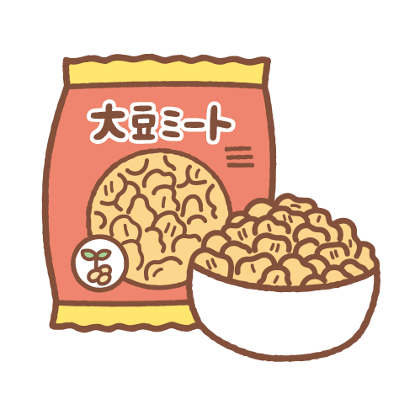
A ハンバーガーの場合
企業の取組み事例
牛肉をはじめとする肉食に代替する素材として、 昆虫食や、豆などの植物由来のベジミート、 培養肉などが注目されています。
Notes:
牛肉をはじめとする肉食に代替する素材として、昆虫食や、豆などの植物由来のベジミート、培養肉などが注目されています。
世界中で飢餓に苦しむ人々を救えるほどの量の食品廃棄が日本で生まれている現状から、フードロスを減らすビジネスも増えています。

Slide 6
B 文房具の場合
気候変動に影響を与えている理由
ボールペンやシャープペン、マーカーペン、 ペンケース、クリアファイルなど 多くの文房具の材料にプラスチックが使われています。 プラスチックの原料は石油。 文房具の製造や廃棄は、 CO2などの排出につながります。
Notes:
ボールペンやシャープペン、マーカーペン、ペンケース、クリアファイルなど
多くの文房具の材料にプラスチックが使われています。 プラスチックの原料は石油。 文房具の製造や廃棄は、CO2などの排出につながります。

Slide 7
B 文房具の場合
企業の取組み事例
石油由来のプラスチックではなく、 植物由来のバイオプラスチックや、 海洋プラスチックごみから作られた文房具が注目されています。 また使い終わったペンを回収する取組みも出てきています。
Notes:
石油由来のプラスチックではなく、 植物由来のバイオプラスチックや、 海洋プラスチックごみから作られた文房具が注目されています。 また使い終わったペンを回収する取組みも出てきています。

Slide 8
C ティッシュの場合
気候変動に影響を与えている理由
ティッシュをはじめ、 トイレットペーパー、キッチンペーパーなどは 家庭紙と呼ばれています。 これらの原料はパルプと呼ばれる植物繊維で、 パルプを作るための木を育てることが、 森林伐採の原因につながっています。
Notes:
ティッシュをはじめ、トイレットペーパー、キッチンペーパーなどは 家庭紙と呼ばれています。 これらの原料はパルプと呼ばれる植物繊維で、 パルプを作るための木を育てることが、森林伐採の原因につながっています。

Slide 9
C ティッシュの場合
企業の取組み事例
竹や農作物のくずなど、 木以外の素材から作る紙も登場しています。 また、従来の木を原料とした紙製品でも、 適切な森林管理に貢献する商品（紙製品）には
右の認証マークが付けられています。
Notes:
竹や農作物のくずなど、木以外の素材から作る紙も登場しています。 従来の木を原料とした紙製品でも、持続可能な方法で作られたものには認証マークがつけられています。
右のマークはその一例で、適切な森林管理に貢献する商品（紙製品など）につくマークです。
FSC®は、責任ある森林管理を推進する国際的な非営利組織です。

Slide 10
１人ひとりができること
①気候変動を引き起こす行動は何か、
正しい知識を付けよう。
②継続できることを見つけよう。
③学校で取組めそうなことを話し合ってみよう。
Notes:
①気候変動を引き起こす行動は何か、正しい知識を付けよう。
身の回りにあるものが、様々な形で気候変動と結びついています。
製造、使用、廃棄、それぞれのプロセスで、CO2などの排出が生じているかどうかの知識を身に付けることが大きな一歩です。
②継続できることを見つけよう。
牛肉を食べない、プラスチックを使わないなど、今の生活を大きく変える行動をいきなり始めるのは難しいかもしれません。
まずは環境問題に配慮した商品を見つけたり、使い捨てをやめてリサイクルを意識したりと、継続できることを見つけてみましょう。
③学校で取り組めそうなことを話し合ってみよう。
文房具やコピー用紙、部活で使っている用具など、学校でよく使うものも、CO2などの排出につながっているかもしれません。
1人ひとりの行動は小さなものでも、学校全体で取り組むことで、より大きな変化を生み出すことができます。

